Slide 1
СИСТЕМА ПОДБОРА КОНТРПИКОВ
DOTA 2
COUNTERPICK
На основе графа знаний
Смирнов Андрей Алексеевич · Мельник Фёдор Александрович
Ларионов Владислав Васильевич · Байбурина Карина Ильшатовна

Slide 2
ОДНОЙ СТАТИСТИКИ НЕДОСТАТОЧНО
СЕРВИСЫ ПОКАЗЫВАЮТ
ВЫБОР ЗАВИСИТ ОТ
Винрейт, частоту пика и бана
Героев, способностей, позиции, предметов, патча и матчапов
Но почему герой — хороший контрпик?

Slide 3
ПОЧЕМУ ГЕРОЙ СТАНОВИТСЯ КОНТРПИКОМ
01
Снимает положительные эффекты противника
02
Быстро уничтожает иллюзии
Проблема: знания о контрпиках, характеристиках героев, способностях и статистике разбросаны по разным источникам и не собраны в единую систему связанных знаний.
03
Препятствует мобильности
04
Имеет иммунитет или сопротивление к типу урона
05
Хорошо играет против героя только на определённой позиции

Slide 4
ИСТОЧНИКИ ДАННЫХ
ОТКРЫТЫЙ API
GRAPHQL API
OpenDota
STRATZ
Герои, матчи, матчапы, предметы, профессиональные матчи и статистика игроков.
Детальная статистика матчей, игроков и героев.
Valve WebAPI и анализ replay-файлов

Slide 5
ИСТОЧНИКИ ДАННЫХ (ПРОДОЛЖЕНИЕ)
Dotabuff
Dota2ProTracker
Valve
Винрейт, пикрейт, ранги, позиции и преимущество героев.
Матчи игроков 7000+ MMR и профессиональной сцены: сборки, сочетания, матчапы.
Характеристики героев, предметы и изменения патчей, критичные для расчёта контрпиков.
Counter — проверка текущей меты

Slide 6
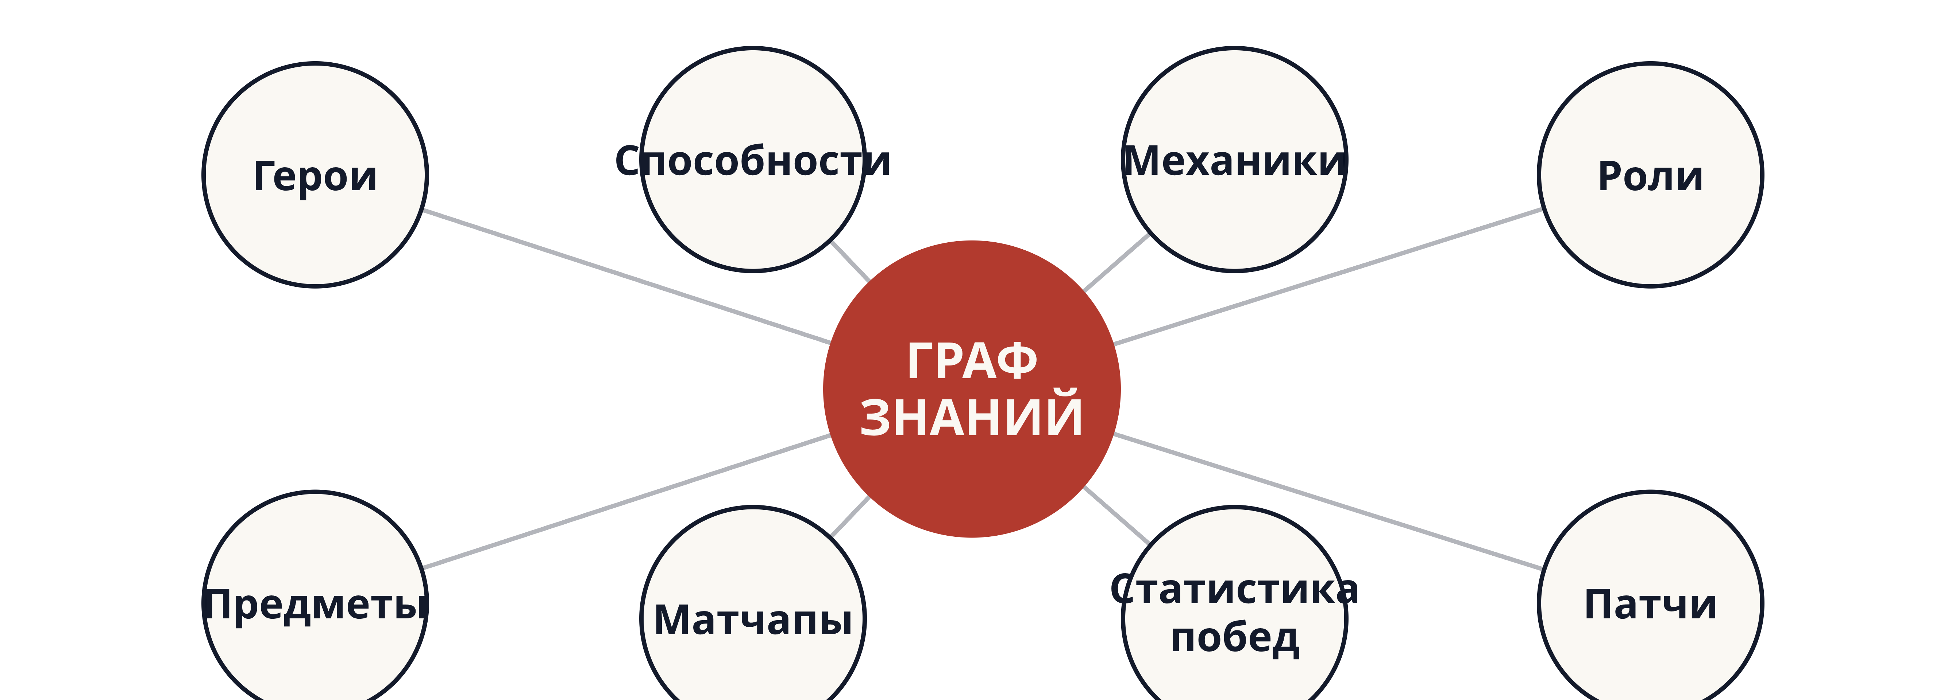
СИСТЕМА НА ОСНОВЕ ГРАФА ЗНАНИЙ
Связи позволяют учитывать несколько факторов одновременно, а не один показатель.

Slide 7
ПРИМЕР РАБОТЫ СИСТЕМЫ
ЗАПРОС
РЕЗУЛЬТАТ
«Какие герои подходят против Phantom Lancer?»
Контрпики с объяснением выбора
Например: AoE-способности уничтожают иллюзии; статистика матчапа положительна в текущем патче.

Slide 8
РЕЗУЛЬТАТ ПРОЕКТА
ОБЪЯСНИМАЯ
СИСТЕМА
РЕКОМЕНДАЦИЙ
Статистика дополняется знаниями о механиках и взаимосвязях игровых сущностей.

